Slide 1
PHÒNG GIÁO DỤC VÀ ĐÀO TẠO QUẬN LONG BIÊN
Trường Tiểu học Phúc Lợi
KHOA HỌC 5
Năng lượng mặt trời
Năm học 2022 - 2023

Slide 2
KHỞI ĐỘNG
1. Nêu một số ví dụ về các vật bị biến đổi nhờ có năng lượng?
2. Hãy nói tên một số nguồn cung cấp năng lượng cho hoạt động của con người, động vật, máy móc?
Nếu không có mặt trời, gió sẽ ngừng thổi,Trái Đất trở nên lạnh giá, không có mưa, nước trên Trái Đất sẽ ngừng chảy, Trái Đất sẽ trở thành một hành tinh chết.

Slide 3
Khoa học: NĂNG LƯỢNG MẶT TRỜI
HOẠT ĐỘNG 1:
TÁC DỤNG CỦA NĂNG LƯỢNG MẶT TRỜI TRONG TỰ NHIÊN

Slide 4
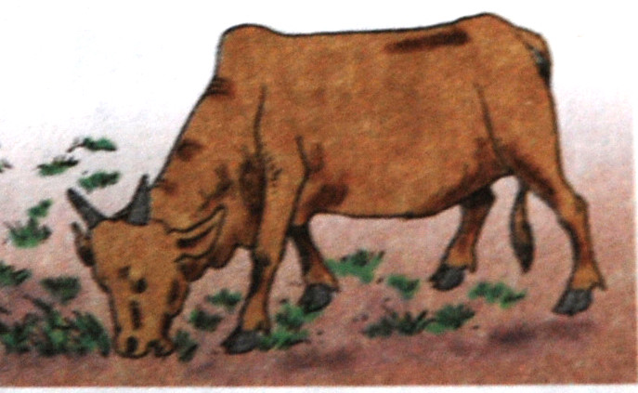
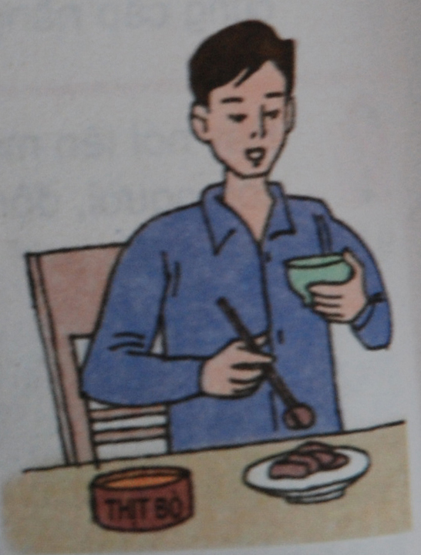

Slide 5
Khoa học: NĂNG LƯỢNG MẶT TRỜI
HOẠT ĐỘNG 1:TÁC DỤNG CỦA NĂNG LƯỢNG MẶT TRỜI TRONG TỰ NHIÊN
Em hãy vẽ lại sơ đồ chuỗi thức ăn theo hình minh hoạ ?
Mặt Trời có vai trò gì trong chuỗi thức ăn đó ?
Cỏ
Bò
Người
Mặt Trời cung cấp ánh sáng và nguồn nhiệt cho cây cỏ lớn lên, cho bò được sưởi ấm, lấy được thức ăn cho con người hoạt động, cỏ là thức ăn của bò, thịt bò là thức ăn của người.

Slide 6
THÔNG TIN
* Mặt Trời chiếu sáng và sưởi ấm muôn loài, giúp cho cây xanh tốt, người và động vật khoẻ mạnh. Cây cối hấp thụ năng lượng mặt trời để sinh trưởng và phát triển. Cây là thức ăn trực tiếp hoặc gián tiếp của động vật. Cây còn cung cấp củi đun. Than đá, dầu mỏ, khí đốt tự nhiên cũng được hình thành do năng lượng mặt trời, nó còn gây ra nắng, mưa, gió, … trên Trái Đất.

Slide 7
CÂU HỎI THẢO LUẬN
Mặt Trời cung cấp năng lượng cho Trái Đất ở những dạng nào ?
Năng lượng Mặt Trời có vai trò gì đối với con người ?
Năng lượng Mặt Trời có vai trò gì đối với thời tiết và khí hậu ?
Năng lượng Mặt Trời có vai trò gì đối với đối với thực vật?
Năng lượng Mặt Trời có vai trò gì đối với động vật?

Slide 8
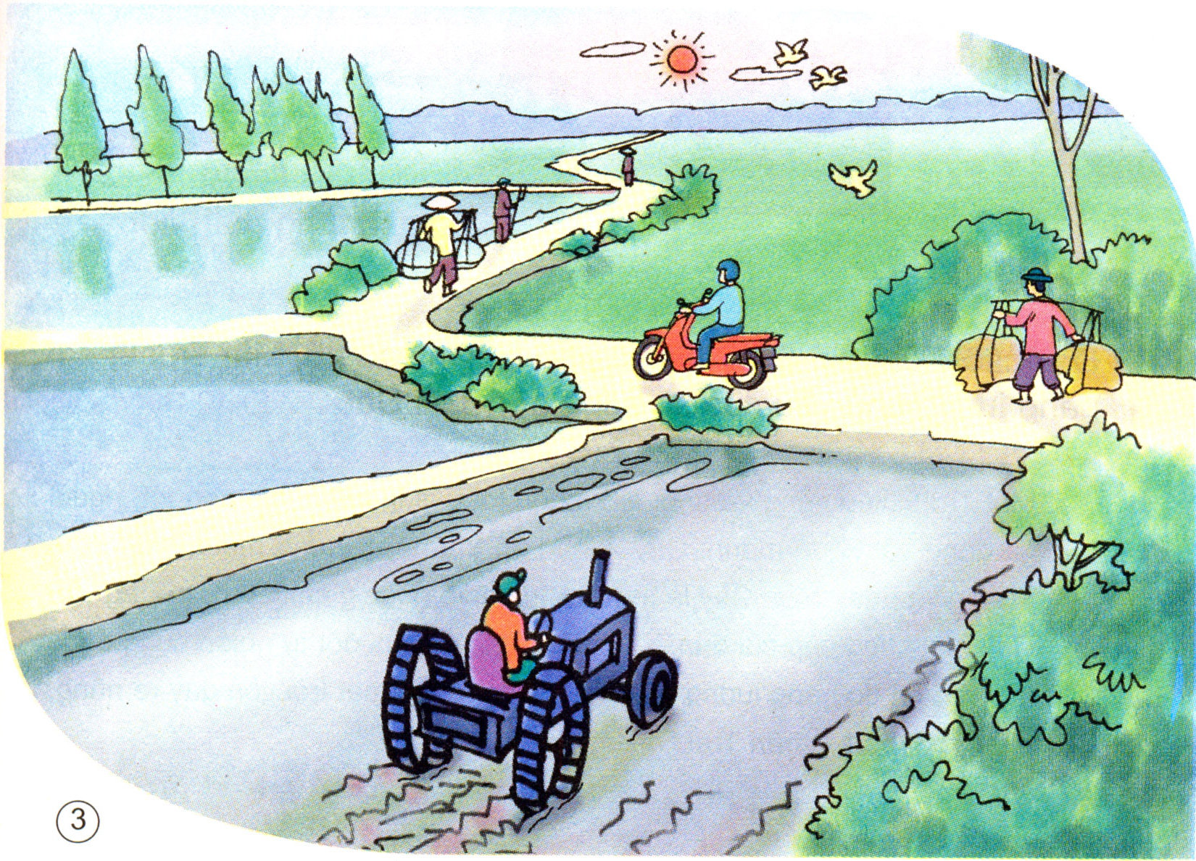

Slide 9
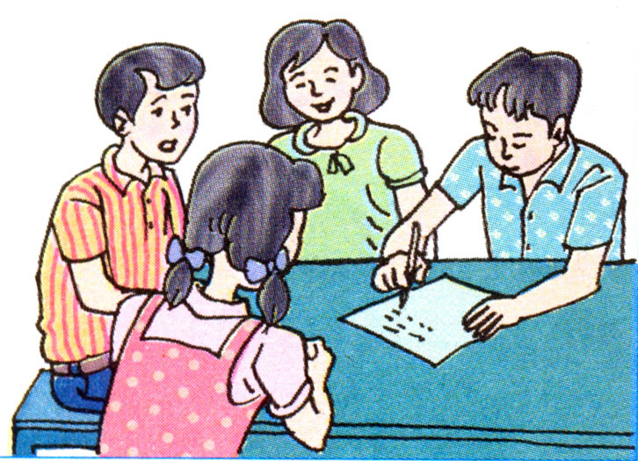
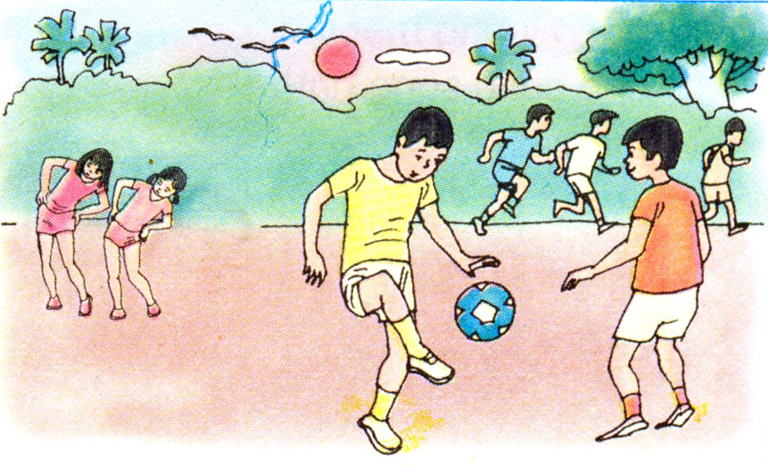

Slide 10
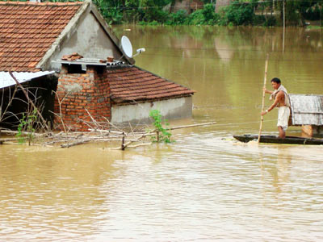
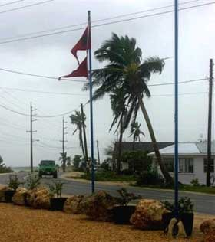
MƯA LŨ
GIÓ BÃO

Slide 11
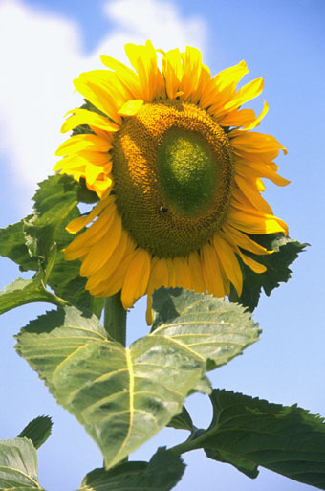
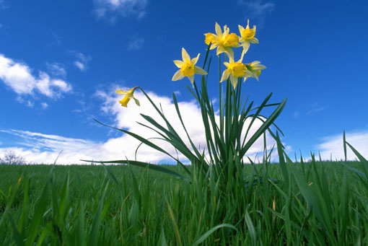

Slide 12
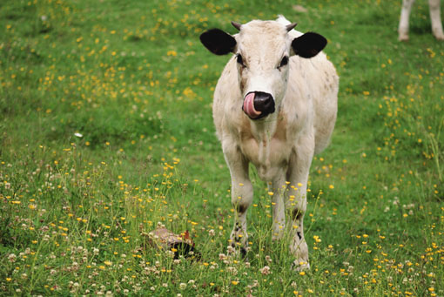
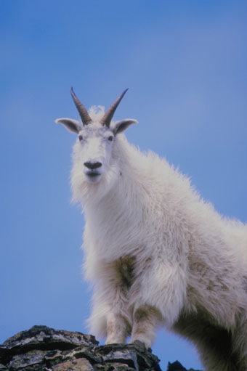

Slide 13
CÂU HỎI THẢO LUẬN
Mặt Trời cung cấp năng lượng cho Trái Đất ở những dạng nào ?
Năng lượng Mặt Trời có vai trò gì đối với con người ?
Năng lượng Mặt Trời có vai trò gì đối với thời tiết và khí hậu ?
Năng lượng Mặt Trời có vai trò gì đối với thực vật ?
Năng lượng Mặt Trời có vai trò gì đối với động vật ?

Slide 14
Mặt Trời cung cấp năng lượng cho Trái Đất ở những dạng nào ?
Mặt Trời cung cấp năng lượng cho Trái Đất ánh sáng và nguồn nhiệt .

Slide 15
2. Năng lượng Mặt Trời có vai trò gì đối với con người?
Năng lượng Mặt Trời có vai trò đối với con người:
- Con người sử dụng năng lượng Mặt Trời để học tập, vui chơi, lao động. Năng lượng Mặt Trời giúp con người khoẻ mạnh.
- Năng lượng Mặt Trời được con người dùng để chiếu sáng, sưởi ấm, làm khô, đun nấu, phát điện, …

Slide 16
3. Năng lượng Mặt Trời có vai trò gì đối với thời tiết và khí hậu ?
Năng lượng Mặt Trời có vai trò đối với thời tiết và khí hậu:
Có ánh nắng, có mưa, gió bão.
Có sự bốc hơi nước và sự chuyển thể của nước…

Slide 17
4. Năng lượng Mặt Trời có vai trò gì đối với thực vật ?
Năng lượng Mặt Trời có vai trò đối với thực vật:
- Thực vật cần năng lượng Mặt Trời để sống và phát triển bình thường.
Giúp cho thực vật quang hợp.
Giúp cho thực vật trao đổi chất, trao đổi khí.

Slide 18
5. Năng lượng Mặt Trời có vai trò gì đối với động vật ?
Năng lượng Mặt Trời có vai trò đối với động vật:
- Động vật cần năng lượng mặt trời để sống khoẻ mạnh, thích nghi với môi trường sống .
- Năng lượng Mặt Trời là thức ăn trực tiếp hoặc gián tiếp của động vật .

Slide 19
Tại sao nói Mặt Trời là nguồn năng lượng chủ yếu của sự sống trên Trái Đất ?
Vì Mặt Trời sưởi ấm và chiếu sáng muôn loài, giúp cho cây xanh tươi tốt, người và động vật khoẻ mạnh, cây xanh hấp thụ năng lượng mặt trời và là thức ăn trực tiếp hay gián tiếp của động vật .

Slide 20
HOẠT ĐỘNG 2
SỬ DỤNG NĂNG LƯỢNG MẶT TRỜI
TRONG CUỘC SỐNG
Quan sát và thảo luận
Em hãy quan sát hình 2, 3, 4, 5 sách giáo khoa trang 84, 85 và trả lời câu hỏi sau :
Nội dung bức tranh là gì ?
Con người đã sử dụng năng lượng Mặt Trời như thế nào ?

Slide 21
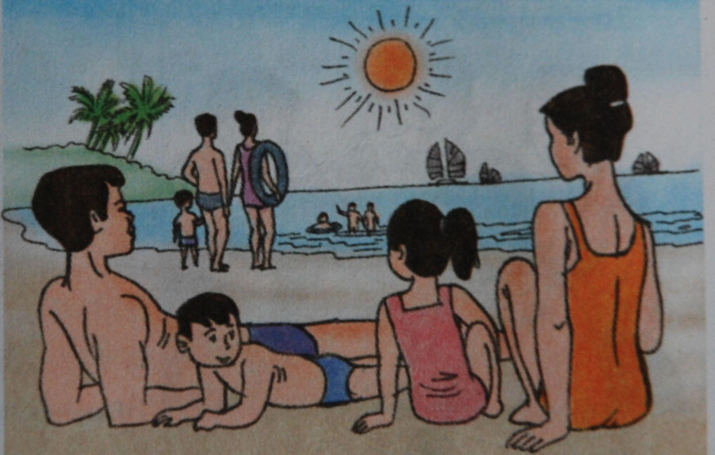
Tranh vẽ mọi người đang tắm biển. Con người sử dụng năng Mặt Trời để chiếu sáng, sưởi ấm.

Slide 22
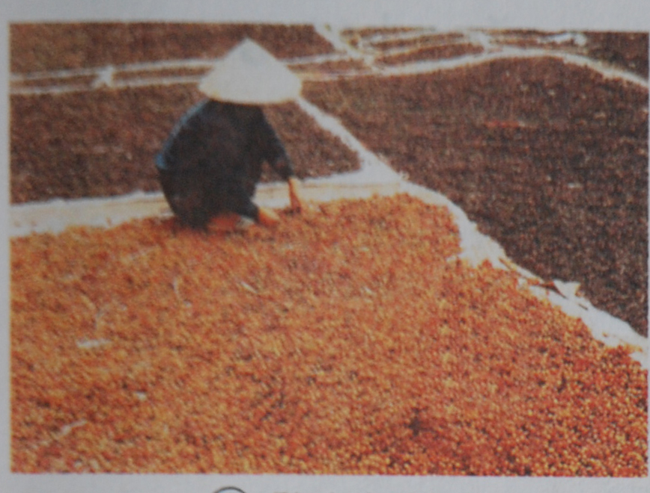
Tranh vẽ con người đang phơi cà phê. Năng lượng Mặt Trời dùng để làm khô, sấy khô cà phê.
Phơi và phê

Slide 23
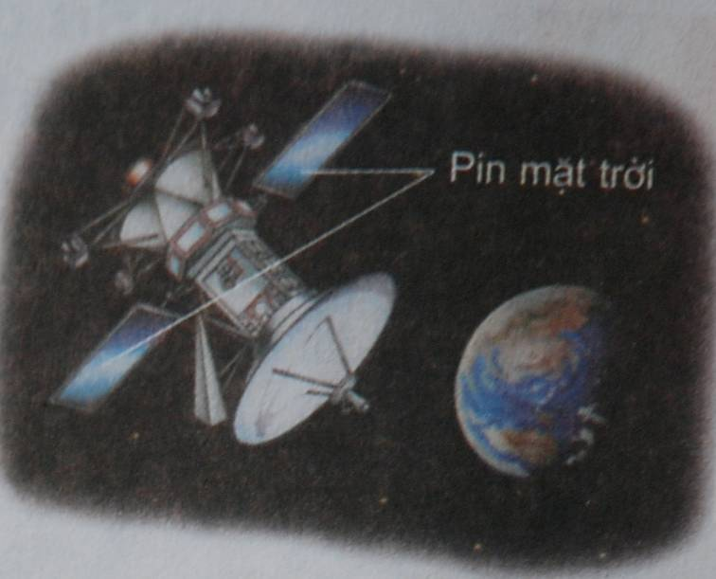
Ảnh chụp các tấm pin Mặt Trời của tàu vũ trụ. Năng lượng Mặt Trời dùng để phát điện.

Slide 24
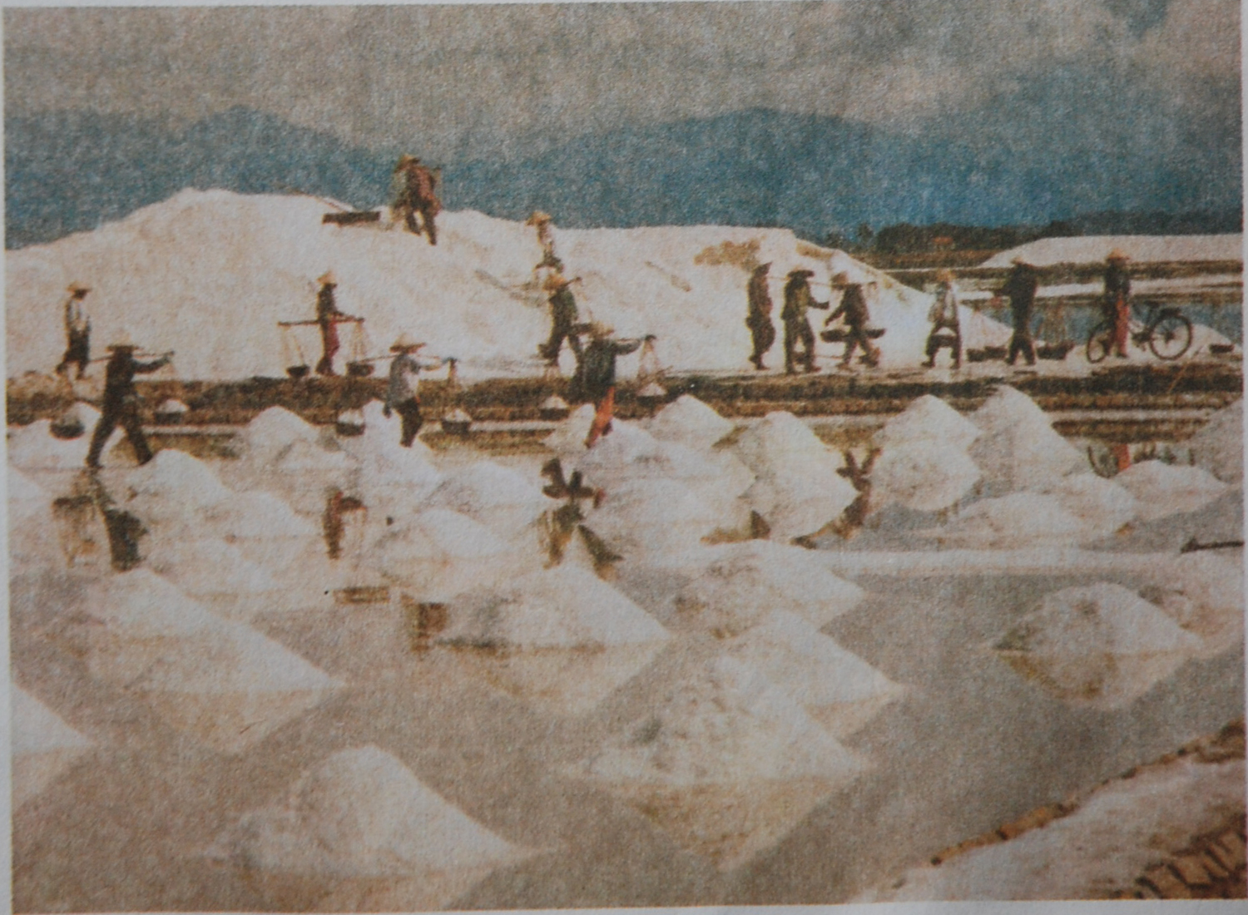
Ảnh chụp cánh đồng muối, năng lượng Mặt Trời làm nước bay hơi, con người thu được muối.
Làm muối

Slide 25
Con người đã sử dụng năng lượng Mặt Trời vào những việc gì ?
NỘI DUNG GHI NHỚ
Năng lượng Mặt Trời dùng để chiếu sáng, sưởi ấm, làm khô, đun nấu,phát điện, …

Slide 26
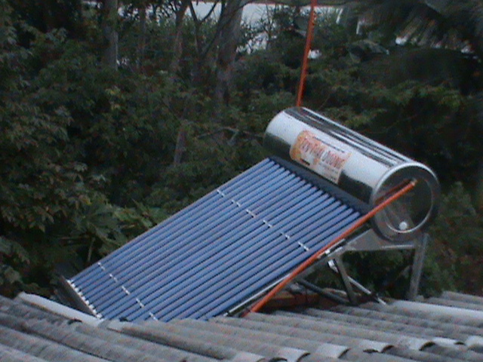
Bình nước nóng sử dụng năng lượng mặt trời

Slide 27
Gia đình hay mọi người ở địa phương em đã sử dụng năng lượng Mặt Trời vào những việc gì ?
HOẠT ĐỘNG 3
VAI TRÒ CỦA NĂNG LƯỢNG MẶT TRỜI

Slide 28
TRÒ CHƠI: VIẾT TỪ TIẾP SỨC
Phơi thóc
MẶT TRỜI
Yêu cầu: Mỗi thành viên trong các đội lần lượt lên chỉ được ghi một vai trò, ứng dụng của Mặt Trời đối với sự sống trên Trái Đất vào các mũi tên; không được ghi trùng nhau ? Ví dụ: Phơi tóc, phơi ngô coi như trùng nhau.

Slide 29
Tại sao nói Mặt Trời là nguồn năng lượng chủ yếu của sự sống trên trái đất?.
Vì: Mặt Trời sưởi ấm và chiếu sáng muôn loài, gúp cho xanh tươi tốt, người và động vật khoẻ mạnh, cây xanh hấp thụ năng lượng Mặt Trời và là thức ăn trực tiếp hay gián tiếp của động vật.

Slide 30
Con người đã sử dụng năng lượng Mặt Trời vào những việc gì ?
NỘI DUNG CẦN GHI NHỚ
Năng lượng Mặt Trời dùng để chiếu sáng, sưởi ấm, làm khô, đun nấu, phát điện, …

